Slide 1
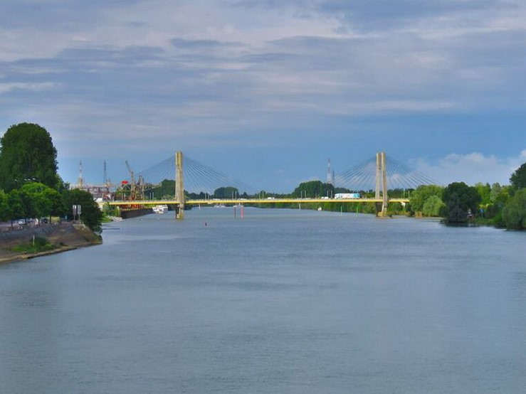
Chalon-sur-Saône :
située dans le département de Saône-et-Loire
en région Bourgogne-Franche-Comté.
Le pont de Bourgogne
Environ 45 031 habitants et 2e plus grande ville de Bourgogne.

Slide 2
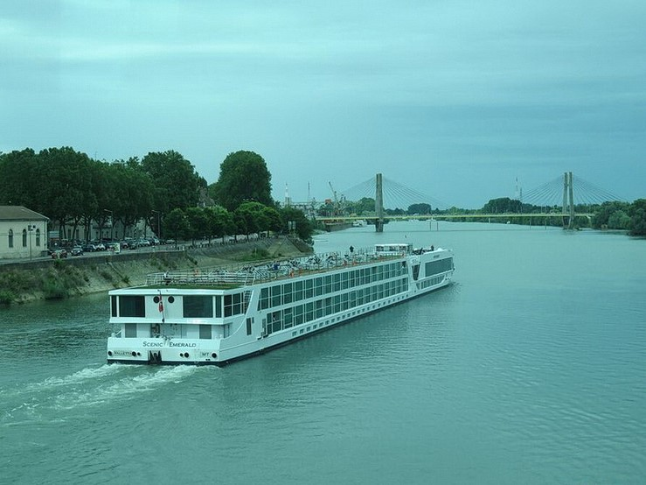
Le pont de bourgogne
Bateau promenade sur la Saône

Slide 3
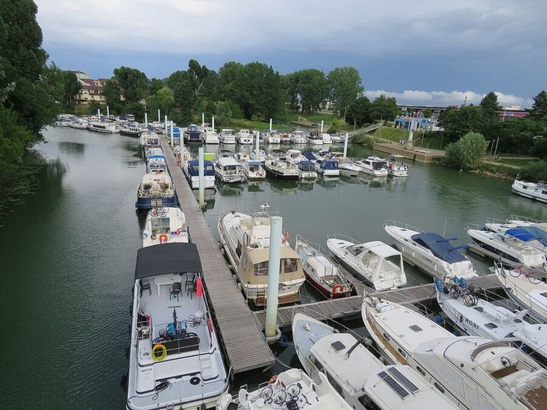
Le port de plaisance de Chalon- sur Saône

Slide 4
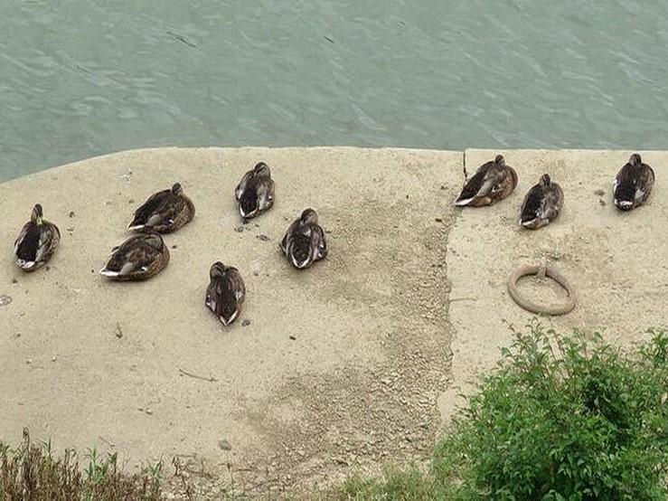
Des spectateurs regardent passer les bateaux

Slide 5
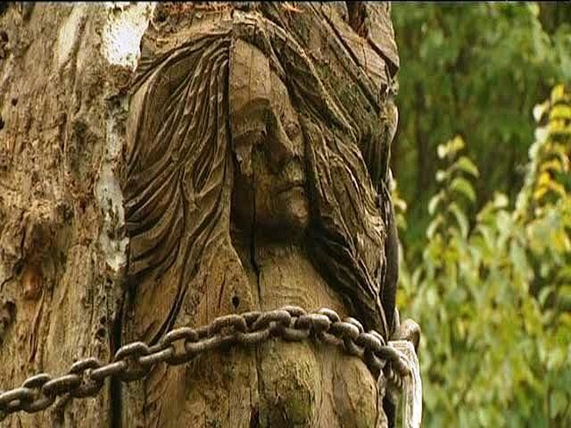
L'arbre à Manon
C'était un symbole à Chalon sur Saône il a été enlevé mercredi 26 octobre 2016 pour des raisons de sécurité L'arbre à Manon aurait été planté au XVIIe siècle

Slide 6
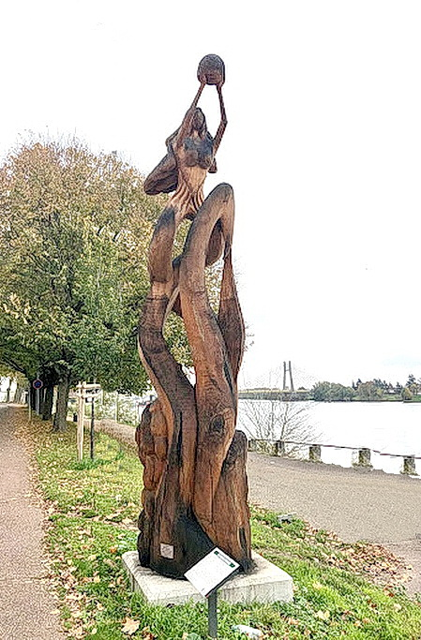
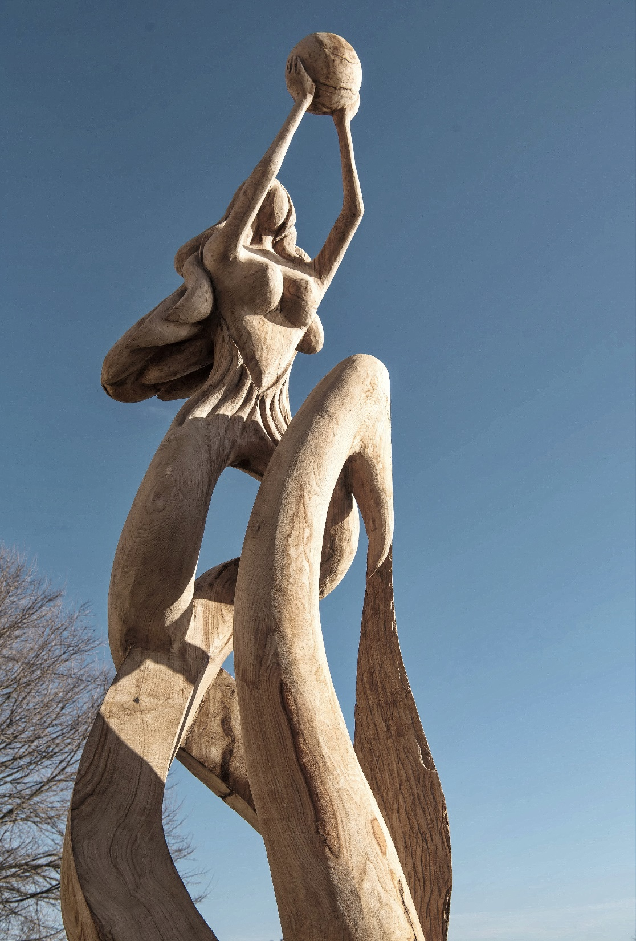
A Chalon, le nouvel Arbre à Manon a pris place quai Sainte-Marie
la légende prétend que dans les années 1800, une jeune fille prénommée Manon avait pour habitude de chanter assise sur les racines de l’arbre, face à la Saône.

Slide 7
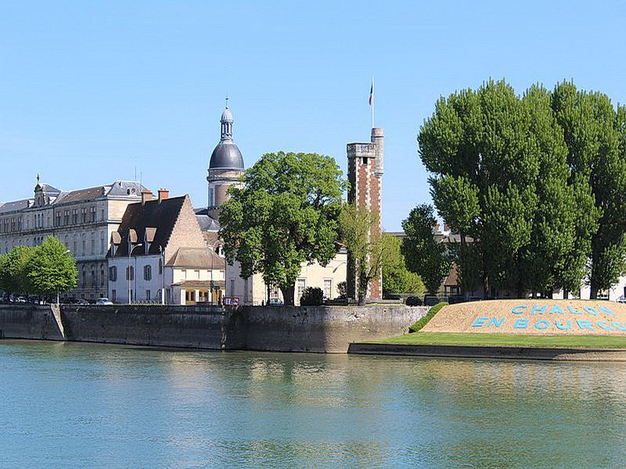
Les bords de Saône et la tour Doyenné
La tour du Doyenné construite en 1409 , c‘était un escalier à vis utilisé pour l'accès au logement du doyen des chanoines.

Slide 8
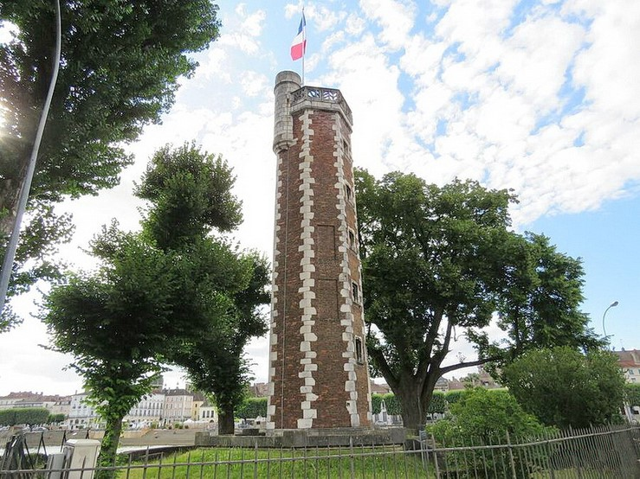
Tour du Doyenné
Au Moyen-Âge, cette tour-escalier en briques et pierres desservait les étages de la maison du doyen de la cathédrale.

Slide 9
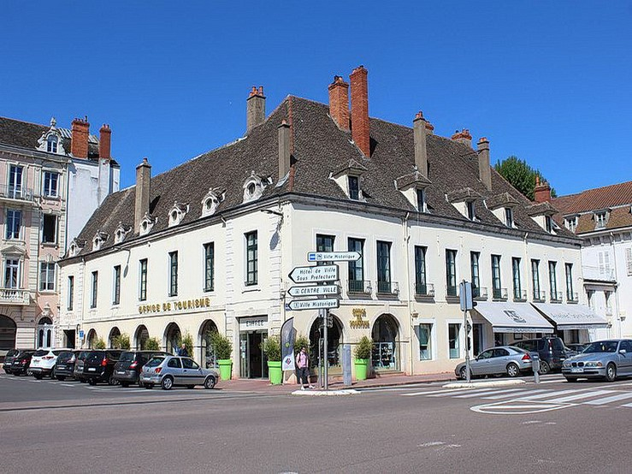
Office tourisme
Au Moyen Âge, Chalon était surnommée L’Orbandale pour valoriser son patrimoine la ville créa le Chemin de l’Orbandale un parcours de 2, 750 km à la découverte des trésors de la ville.

Slide 10
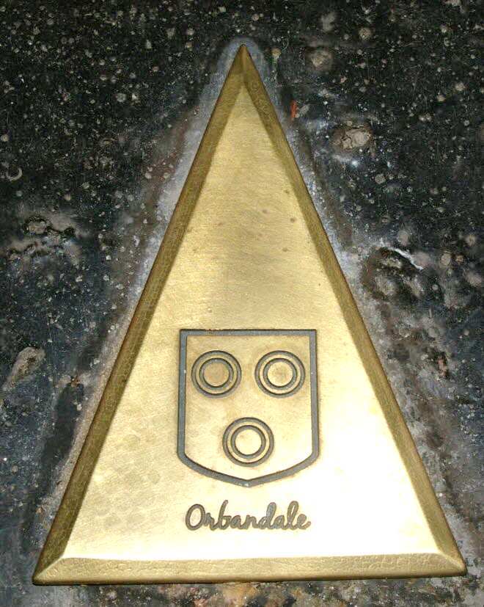
Office tourisme
Chalon est un régal pour les yeux ! le centre-ville regorge de maisons à colombages, de tours et tourelles, de fortifications et bastions du XVIème,,,etc
Environ 650 flèches dorées décorées aux armoiries de Chalon orientent le chemin il suffit de suivre les flèches scellées au sol.

Slide 11
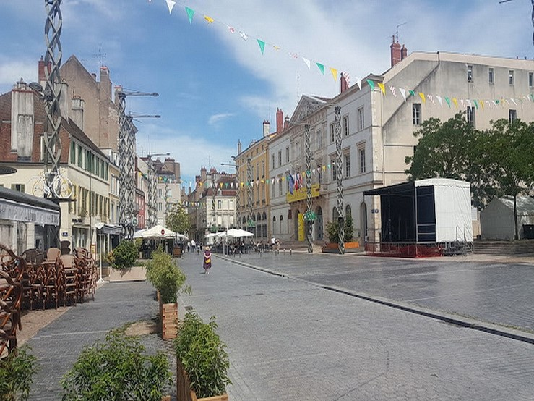
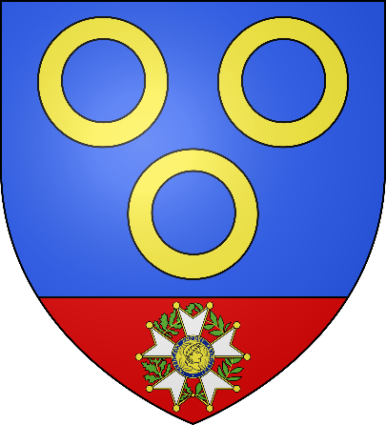
La place de l’hôtel de ville
Blason de la ville de Chalon

Slide 12


Les annelets symboliseraient les murs de briques formant défense de la ville gallo-romaine de Cabilonnum,
Ardents bonapartistes, les Chalonnais s'illustrèrent en 1814 par leur résistance à l'invasion autrichienne.
En récompense, Chalon fut une des rares villes décorées de la Légion d'honneur par l'empereur Napoléon Ier pendant la guerre des Cent jours.

Slide 13
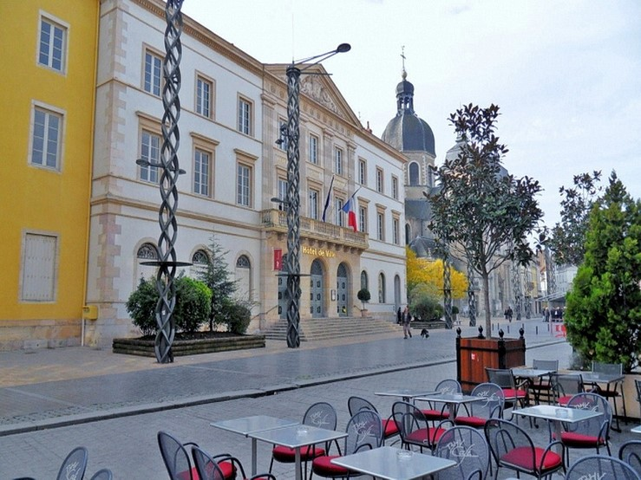
La place de l’hôtel de ville
La mairie de Chalon-sur-Saône
située en plein centre ville de Chalon sur Saône reconnaissable au milieu des beaux bâtiments de la place

Slide 14
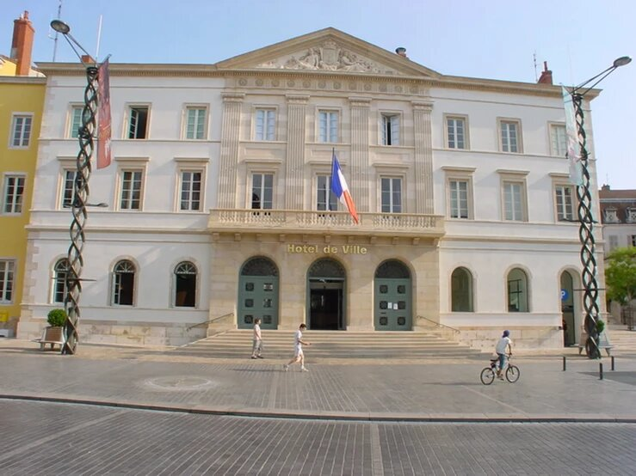
La mairie de Chalon-sur-Saône,,

Slide 15
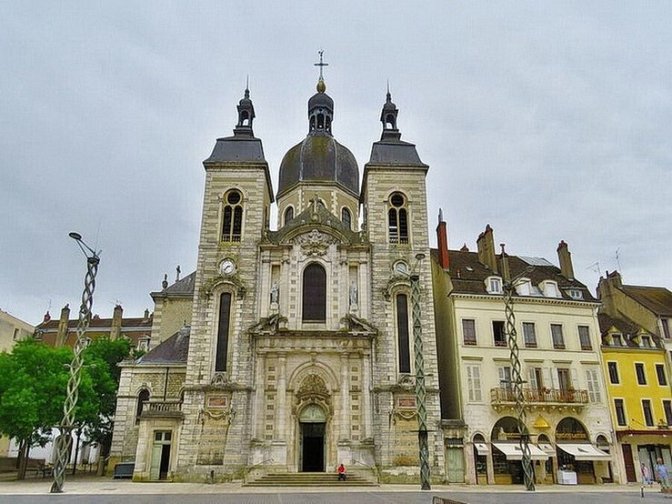
Église Saint-Pierre de Chalon-sur-Saône
L'extérieur est de style italien, l'intérieur relève du baroque construite de 1698 à 1713 en forme de croix grecque.

Slide 16
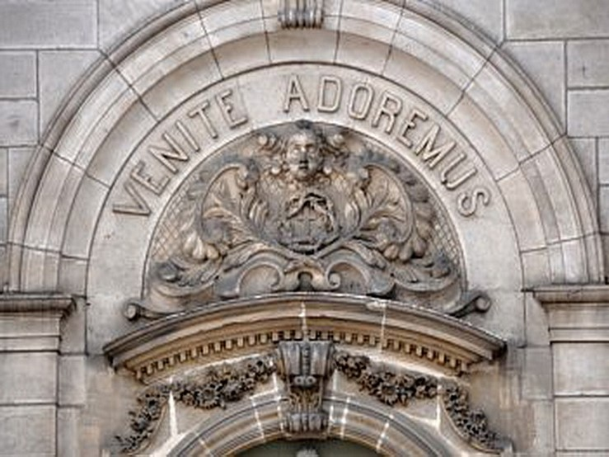
Au-dessus de la porte, l'inscription latine «Venez, Adorons».
Consacrée en 1713, l'édifice devient église paroissiale en 1802

Slide 17
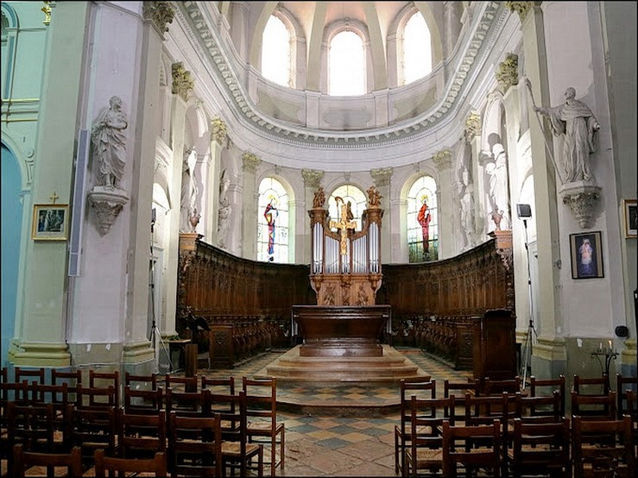
La nef vue de l'entrée
Sur les colonnes de la croisée du transept : statues de saint Pierre et de saint Benoît (XVIIe siècle). Le chœur de Saint-Pierre est d'époque Régence stalles et orgue

Slide 18
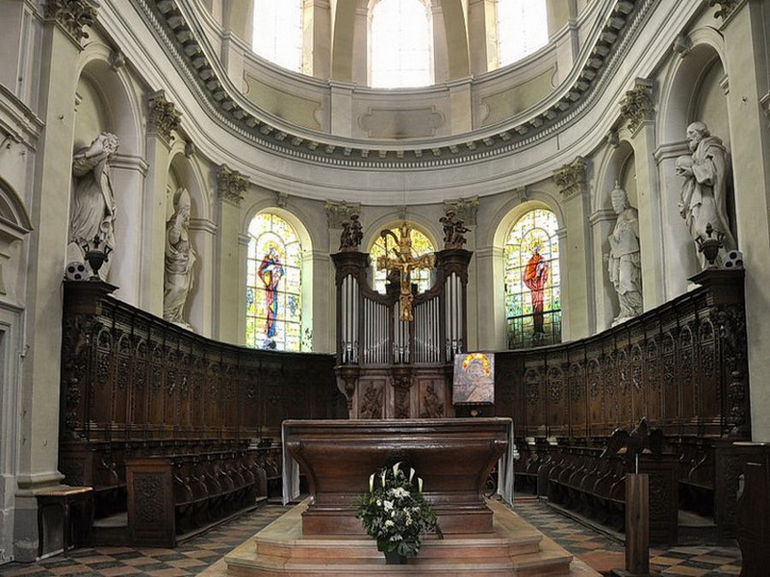
Le chœur
Il est orné de quatre statues des Docteurs de l'Église d'Occident Saint Ambroise, saint Augustin, saint Grégoire Pape et saint Jérôme.

Slide 19
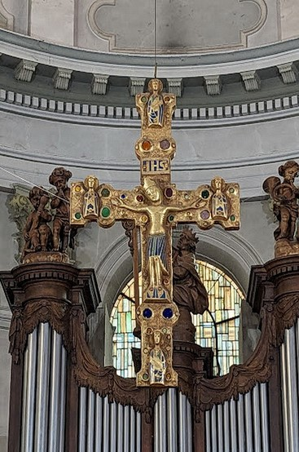
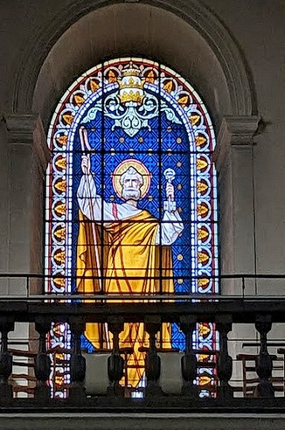
Chœur : Croix ornée d'émaux représentant un Christ glorieux
Le vitrail de saint Pierre

Slide 20
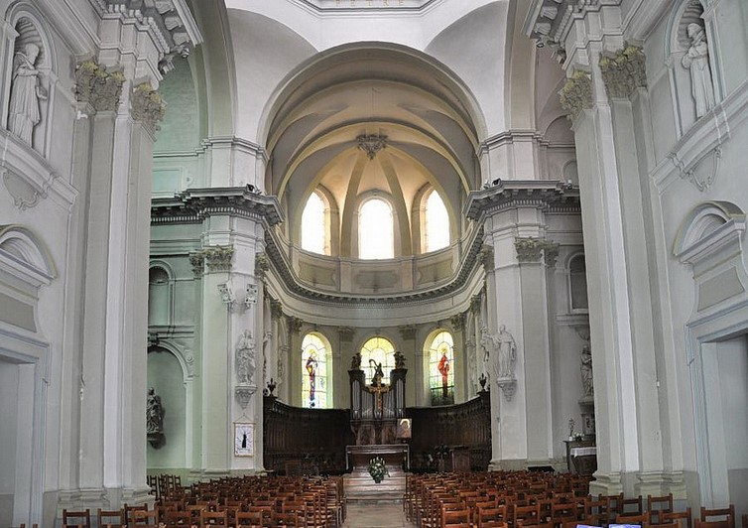
clé de voûte du chœur à têtes d'angelots).
L'architecture baroque reste assez dépouillée (pilastres, chapiteaux à base de feuillages, corniche très saillante,

Slide 21
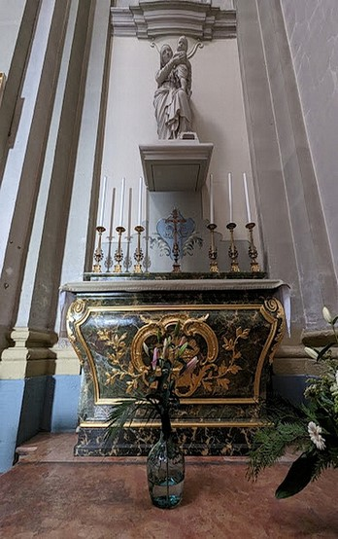
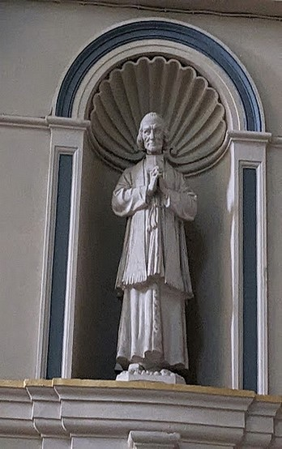

Slide 22
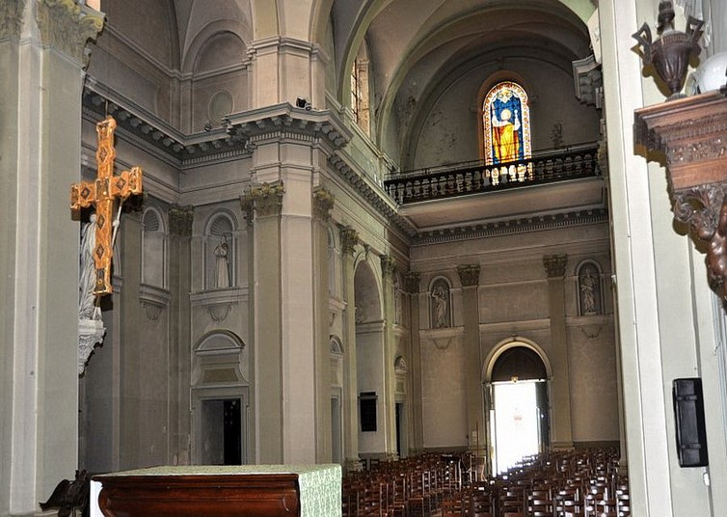
La nef vue depuis le chœur.

Slide 23
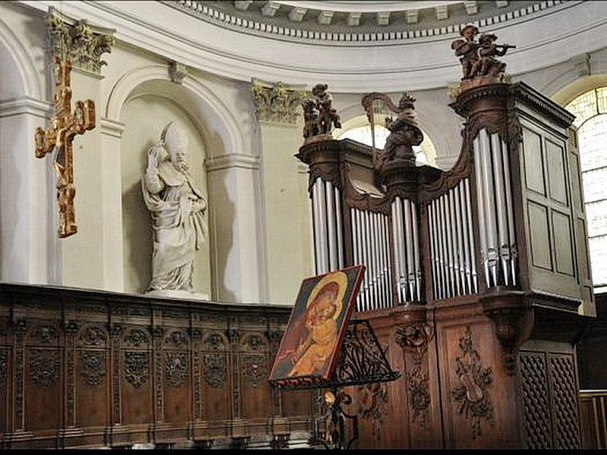
Vue du chœur avec l'orgue Régence et la statue de saint Augustin.

Slide 24
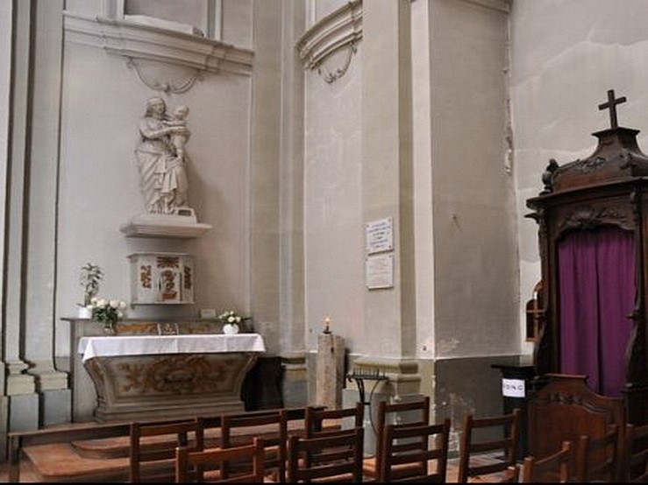
Autel de la Vierge chapelle latérale dans le transept)

Slide 25
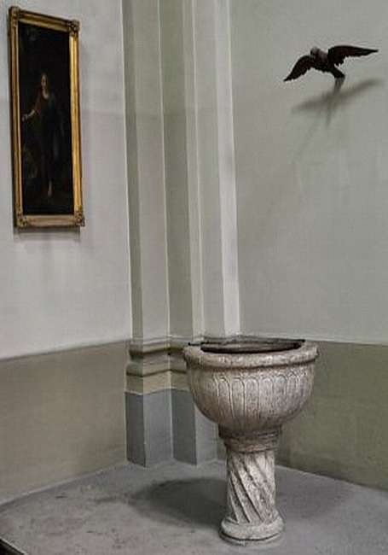
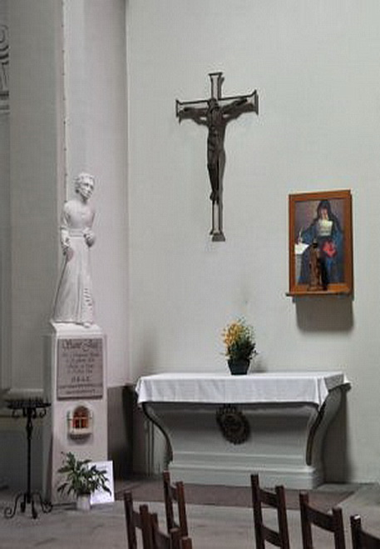
Cuve baptismale, surmontée d'une colombe
Autel et statue-reliquaire de saint Just

Slide 26
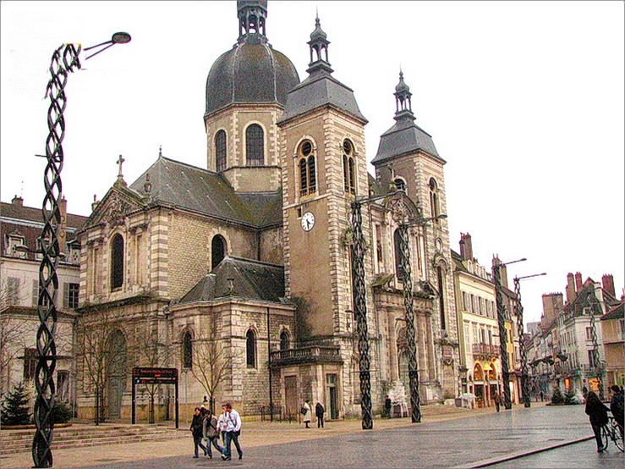
Église Saint-Pierre de Chalon-sur-Saône
L'extérieur est de style italien, l'intérieur relève du baroque,

Slide 27
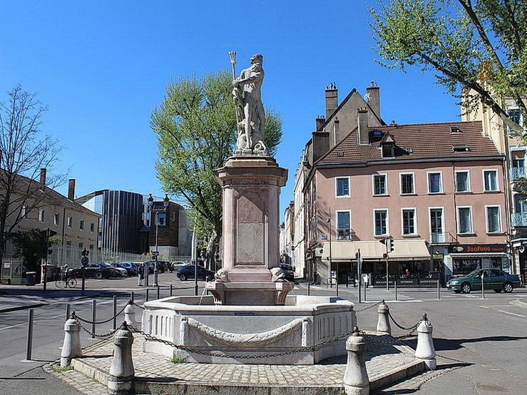
Fontaine de Neptune du XVIIIe siècle

Slide 28
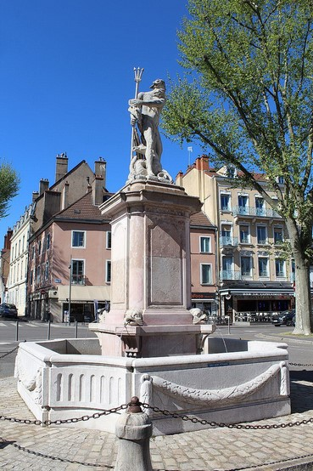
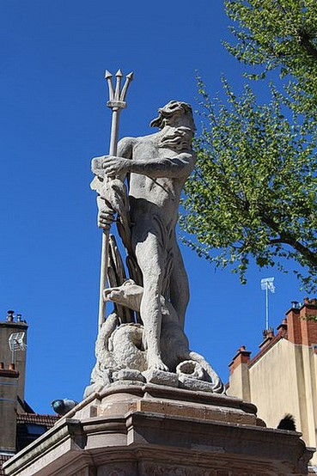
Cette belle fontaine se trouve Place de Beaune

Slide 29
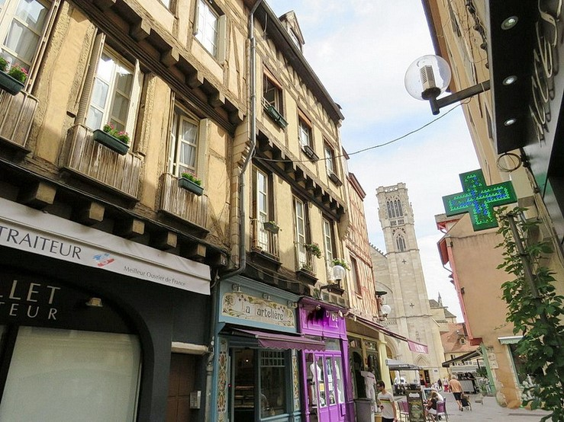
La vieille ville et les maisons à pans de bois

Slide 30
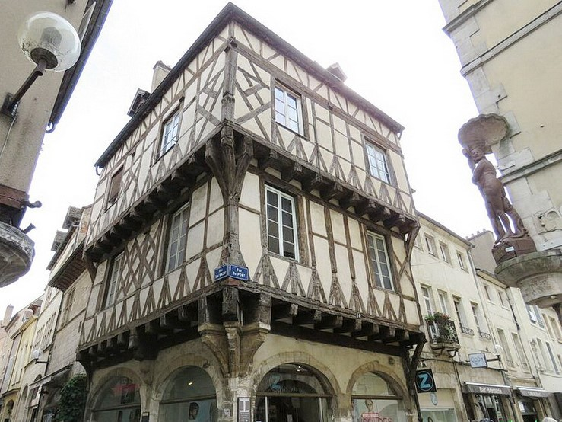
Patrimoine Monument Historique les Maison en pans de bois

Slide 31
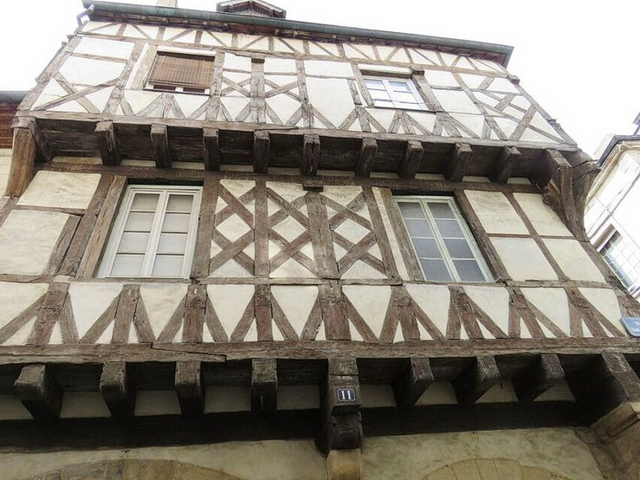

Slide 32
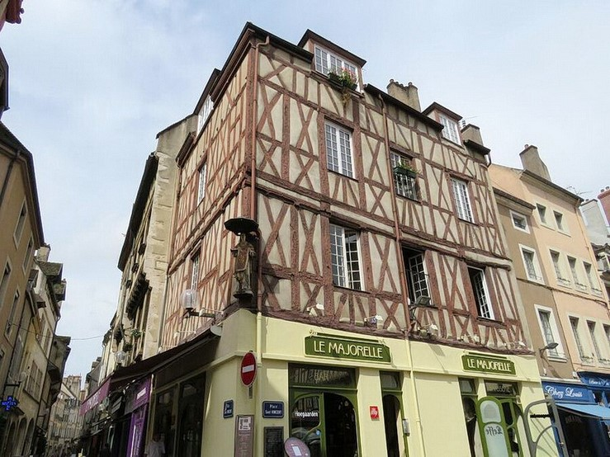

Slide 33
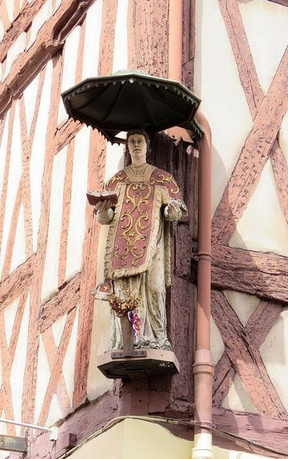

Slide 34
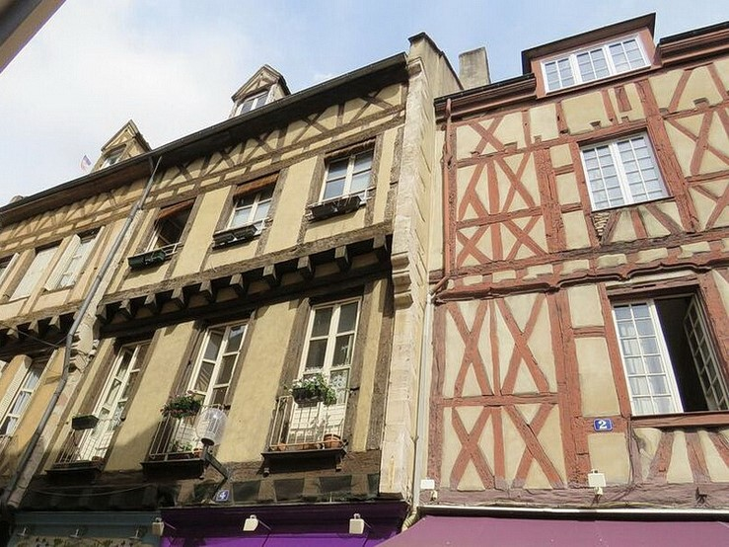

Slide 35
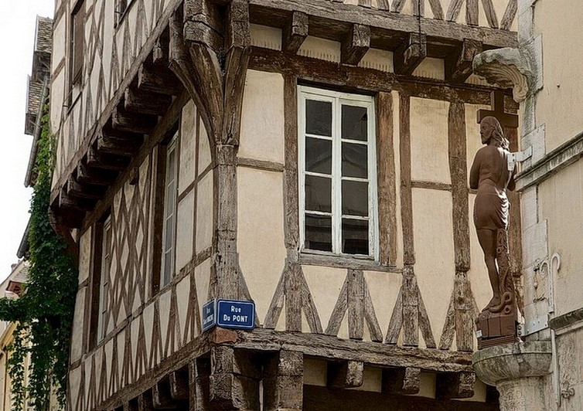
Statue du Christ

Slide 36
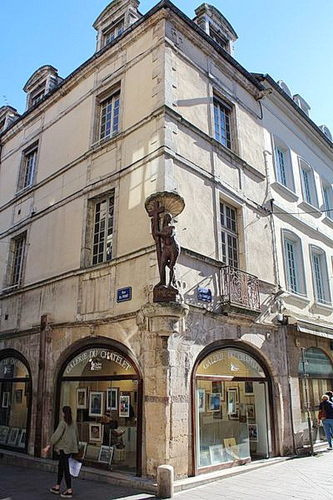
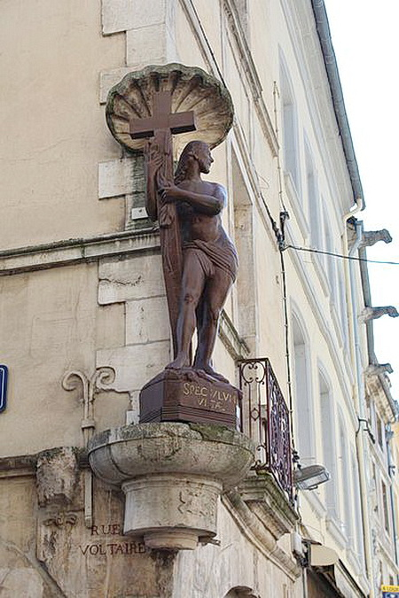
Statue du Christ rédempteur d'après Michel-Ange : inscription par arrêté du 27 septembre 1948

Slide 37
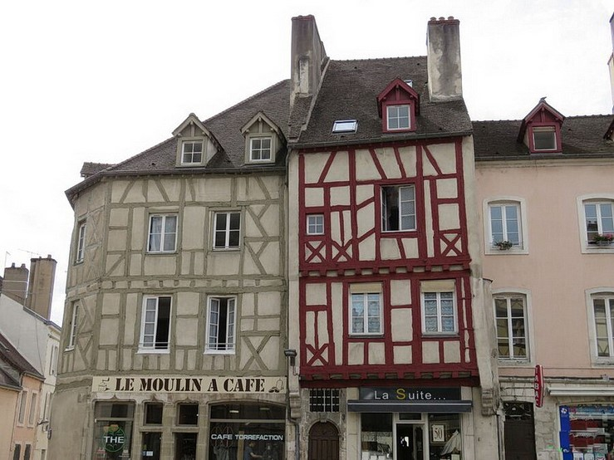

Slide 38
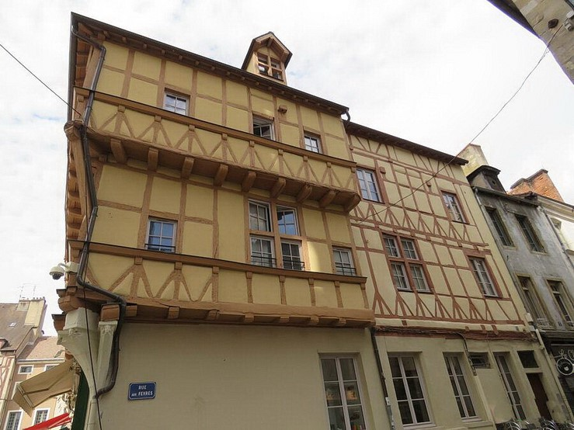

Slide 39
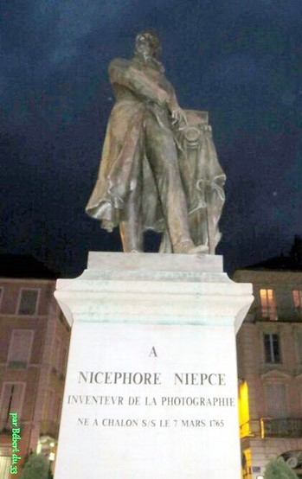
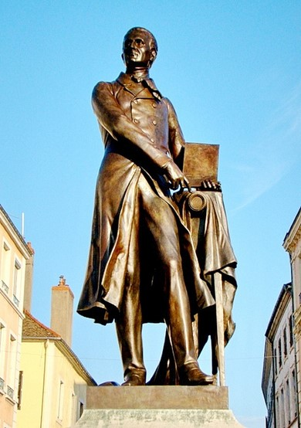
l’inventeur de la photographie est Bourguignon

Slide 40
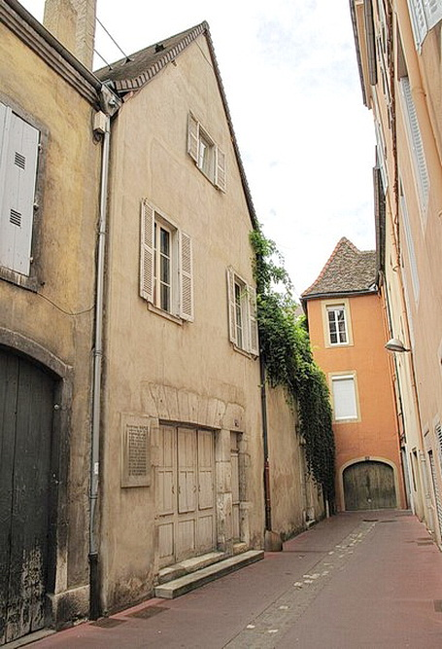
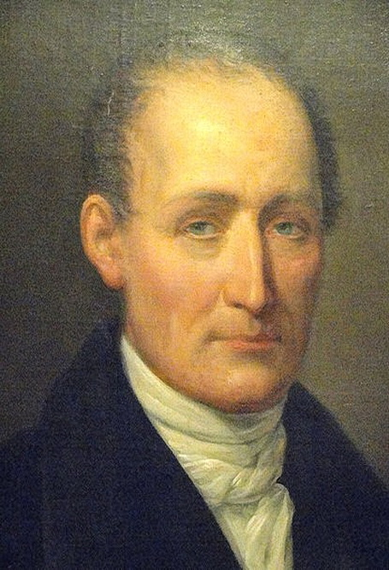
Maison natale de
Chalon-sur-Saône.
Nicéphore Niépce 1765-1833

Slide 41
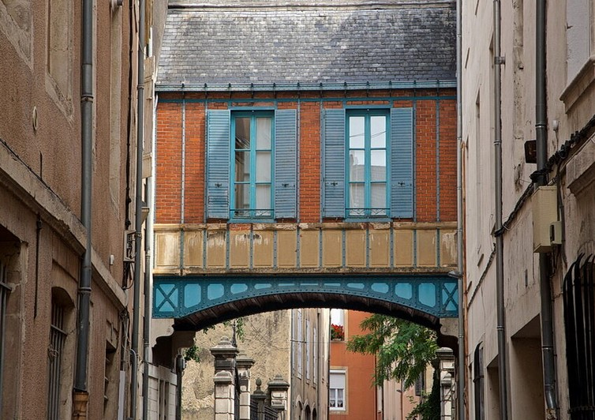

Slide 42
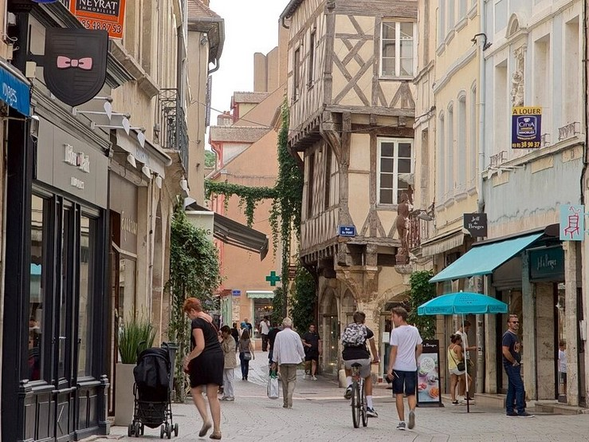

Slide 43

Fontaine "le chemin de la vie"

Slide 44

S'il est bien un endroit absolument incontournable à Chalon sur Saône, c'est bien la place Saint Vincent !

Slide 45

Autrement connue sous le nom de place de la cathédrale, qui dégage un charme ancien

Slide 46

elle accueille tous les vendredis matins le marché de la ville avec ses producteurs locaux

Slide 47

ainsi que de nombreuses terrasses de cafés et de restaurants, et ou l'on peut y découvrir la célèbre cathédrale....

Slide 48

Habitations à colombages très bien entretenues et restaurées et sa petite fontaine,

Slide 49

cathédrale Saint-Vincent.
Place Saint-Vincent
Style dominant Roman, gothique et néo-gothique début des travaux au XI sicle et fin des travaux XVIe siècle XIXe siècle

Slide 50

La cathédrale Saint-Vincent est une cathédrale catholique c'est l'un des principaux monuments de la ville.

Slide 51

La cathédrale actuelle résulte de campagnes de construction nombreuses et longues, entre la fin du XIe et le XVe siècle.
Le portail principal avec sa porte en bois sculpté du XIXe

Slide 52

Les absidioles qui flanquent le choeur, à l'est, sont la partie la plus ancienne : elles peuvent dater de l'extrême fin du XIe ou du début du XIIe siècle

Slide 53

Le chœur des XIIe et XIVe siècle, au premier plan , derrière, le sanctuaire l'abside à cinq pans (tant au niveau inférieur que supérieur) date du début du XIIIe siècle.

Slide 54

Le sanctuaire est entièrement
gothique à part les vitraux du XIXe siècle.

Slide 55

Tableau dans une chapelle latérale : «Présentation de Jésus au Temple» 1530, peinture sur bois.

Slide 56

Tableau «L'Adoration des bergers» dans une chapelle latérale

Slide 57

- Piles romanes de la nef à pilastres cannelés et demi-colonnes

Slide 58

Tapisserie de la fin du XVe siècle dans la chapelle Notre-Dame de Pitié elle illustre le mystère de l'Eucharistie.

Slide 59

Le croisillon nord avec ses pierres tombales les bras du transept datent du début du XIIe siècle, ils subirent l'influence du gothique flamboyant comme on le voit sur l'ornementation de la porte.

Slide 60

Triptyque dans la chapelle «Cardinale». Il est daté de 1608.
encadrant une Crucifixion, deux évêques : à gauche, saint Anatole ; à droite, saint Loup ( évêque de Chalon au VIIe siècle)

Slide 61

L'orgue de tribune de la cathédrale Saint-Vincent possède un buffet du début du XVIIIe siècle (1702-1709)

Slide 62

Vue de la nef et de l'orgue de tribune depuis le chœur

Slide 63

Musée Denon,
Il abrite de nombreuses œuvres d’art , celles de
Vivant Denon qui est né à Chalon sur Saône
le janvier 1747 , le musée porte son nom

Slide 64


Slide 65

Façade de la maison des Quatre Saisons
construite en 1657 la façade comporte quatre panneaux sculptés représentant les quatre saisons qui donnent son nom à la maison.

Slide 66


les panneaux sculptés représentant les quatre saisons

Slide 67


Slide 68


Slide 69

Ce jardin présente divers milieux dans un cadre paysagé d'1,3 ha. 3800 plantes et arbustes

Slide 70

le bassin orné de ses cascades, et plusieurs massifs inspirés de leur milieu naturel comme la côte chalonnaise et son vignoble,

Slide 71


Slide 72


Slide 73


Slide 74

le Morvan, la Provence, la pinède, les rocailles avec leurs plantes typiques (massif de cactés).

Slide 75


Slide 76


Slide 77

Ce jardin apporte un peu de fraîcheur dans
le centre de Chalon

Slide 78


Slide 79


Slide 80

le marais bressan

Slide 81


Slide 82

Pour découvrir les trésors de Chalon sur Saône , il faut
Passer à l’office du tourisme et récupérer un plan de la ville
et suivre le chemin de L’Orbandale une belle balade
en perspective
Création PapyRy :Avril 2024

